Slide 1

Harman Semicon Academy
RISCV APB PERI
조현우

Slide 2
Contents
Project Introduce
Block Diagram
Simulation / Verification
C Machine Code Test
Conclusion

Slide 3


1. Project Introduce
▶ RISCV 구조 설계 및 이해
- MultiCycle 형태의 Processor를 설계
- MCU 개선 방법 학습
▶ AMBA APB Bus Protocol 설계
- 여러 Peripheral과 연결하기 위한 APB 설계
- APB에 붙일 다양한 Peripheral 구현
▶ SoC동작을 위한 C 코드 디자인 및 컴파일
- 여러 Peripheral 제어를 위한 C코드 디자인
- C언어에서 제어를 위한 Machine Code로 변환

Slide 4

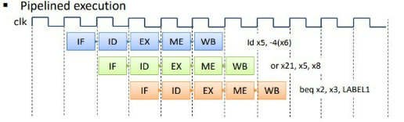
1. Project Introduce
▶ RISCV SingleCycle to MultiCycle
- 한 명령어를 IF, ID, EXE, MEM, WB로 나누어 여러 클록 사이클에 걸쳐 실행
- 각 단계가 한 클록 사이클에 동작하므로 싱글 사이클에 비해 클록 주기 감소
명령어마다 서로 다른 CPI를 갖게 됨

Slide 5
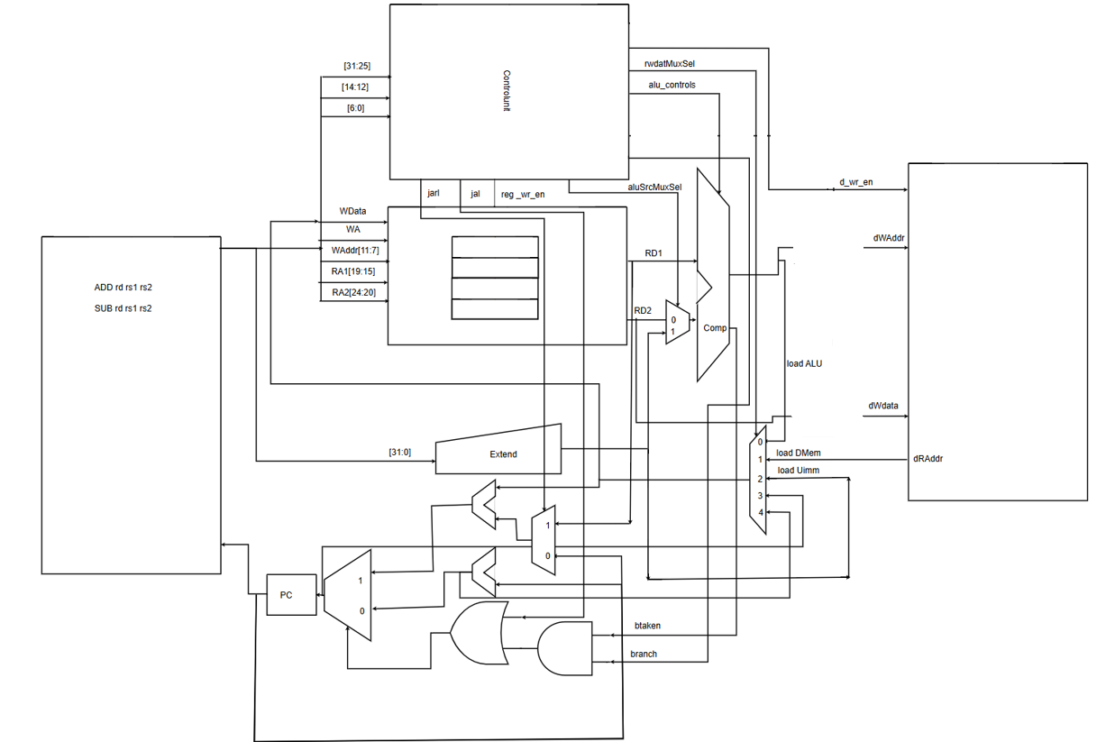
2. Block Diagram
FETCH
DECODE
Exe
MEM
WB

Slide 6
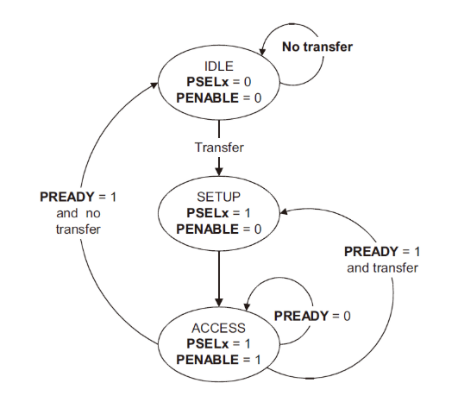
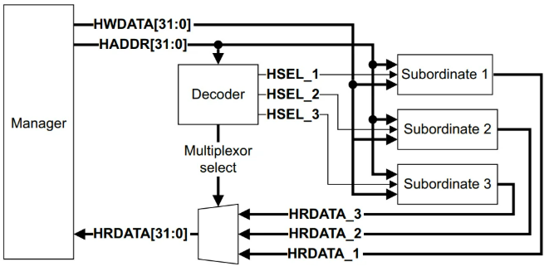
2. Block Diagram
▶ IDLE
- Transfer Signal이 들어오면 다음 State로 GO
▶ SETUP
- PSEL = 1, PENALBE = 0이 들어오면 다음 State로 GO
▶ ACCESS
- PREADY Signal이 들어올 때까지 ACCESS 상태를 유지하며 이후 IDLE 상태로 GO

Slide 7
2. Block Diagram
APB BUS
TIMER
UART
RISCV
MCU
FND
GPIOD
GPIOC
GIOB
GPOA
RAM

Slide 8
2. Block Diagram
APB Interface
APB BUS
GPO
RISCV
MCU
[7:0] CR
[7:0] ODR

Slide 9
2. Block Diagram
APB Interface
APB BUS
GPI
RISCV
MCU
[7:0] CR
[7:0] IDR

Slide 10
2. Block Diagram
APB Interface
APB BUS
GPO
RISCV
MCU
[7:0] CR
[7:0] ODR
[7:0] IDR

Slide 11
2. Block Diagram
APB Interface
APB BUS
→FPR[Seg_Sel]
Seg_value = {1’b0, bcdtoseg[6:0]}
FND
FCR
DATA
Bcd to seg
FPR
Seg_Value
Seg_Sel
RISCV
MCU
[13:0] FDR
Seg_Sel
FND_Final_Data
[3:0] FPR
FND_Comm
Slv_reg4
FND_Font
Slv_reg5

Slide 12
2. Block Diagram
APB Interface
APB BUS
A
FIFO
UART
[3:0] USR
RISCV
MCU
WDATA
RDATA
TX_DATA
FULL
EMPTY
TX_START
TX
[7:0] UWD
WE
RE
TX_DONE
[7:0] URD
RDATA
WDATA
RX_DATA
EMPTY
FULL
RX_DONE
RX
RE
WE

Slide 13
2. Block Diagram
APB Interface
APB BUS
CLEAR
EN
TIMER
RISCV
MCU
[31:0] TCR
100Mhz
1Khz
[31:0] TCNT
TICK
TICK
EN
TCNT
CLEAR
[31:0] PSC
[31:0] ARR
32Bit Counter : 0 ~ 4,294,967,295

Slide 14
2. Block Diagram
▶ 0x1000_9000 ~ 0x1000_9FFF
▶ 0x1000_8000 ~ 0x1000_8FFF
▶ TIMER : 0x1000_7000 ~ 0x1000_7FFF
▶ UART : 0x1000_6000 ~ 0x1000_6FFF
▶ FND : 0x1000_5000 ~ 0x1000_5FFF
▶ GPIOD : 0x1000_4000 ~ 0x1000_4FFF
▶ GPIOC : 0x1000_3000 ~ 0x1000_3FFF
▶ GIOB : 0x1000_2000 ~ 0x1000_2FFF
▶ GPOA : 0x1000_1000 ~ 0x1000_1FFF
▶ RAM : 0x1000_0000 ~ 0x1000_0FFF
▶ 0x1000_7000 ~ 0x1000_7FFF
▶ 0x1000_6000 ~ 0x1000_6FFF
▶ 0x1000_5000 ~ 0x1000_5FFF
▶ 0x1000_4000 ~ 0x1000_4FFF
▶ 0x1000_3000 ~ 0x1000_3FFF
▶ 0x1000_2000 ~ 0x1000_2FFF
▶ 0x1000_1000 ~ 0x1000_1FFF
▶ 0x1000_0000 ~ 0x1000_0FFF

Slide 15
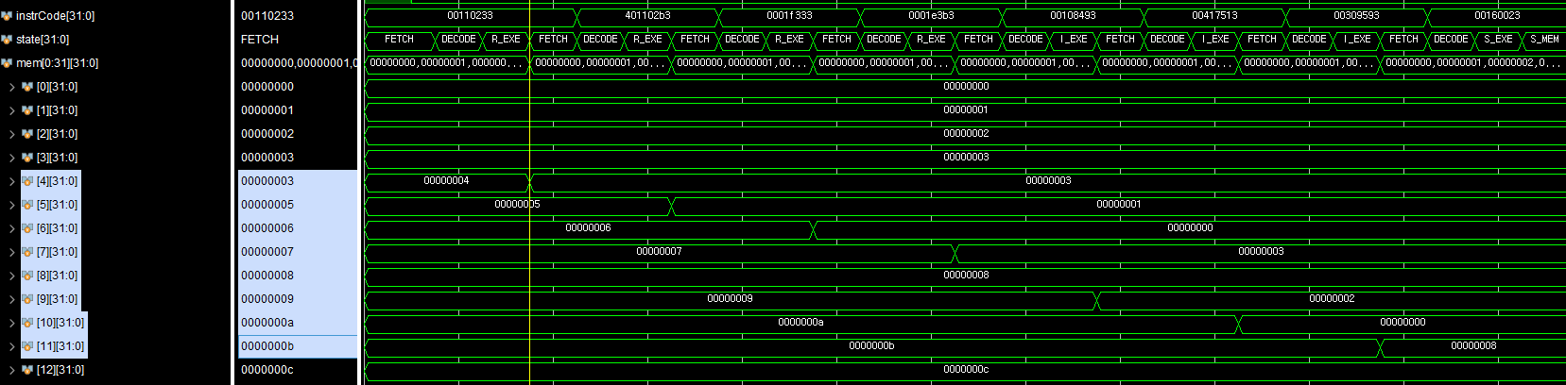
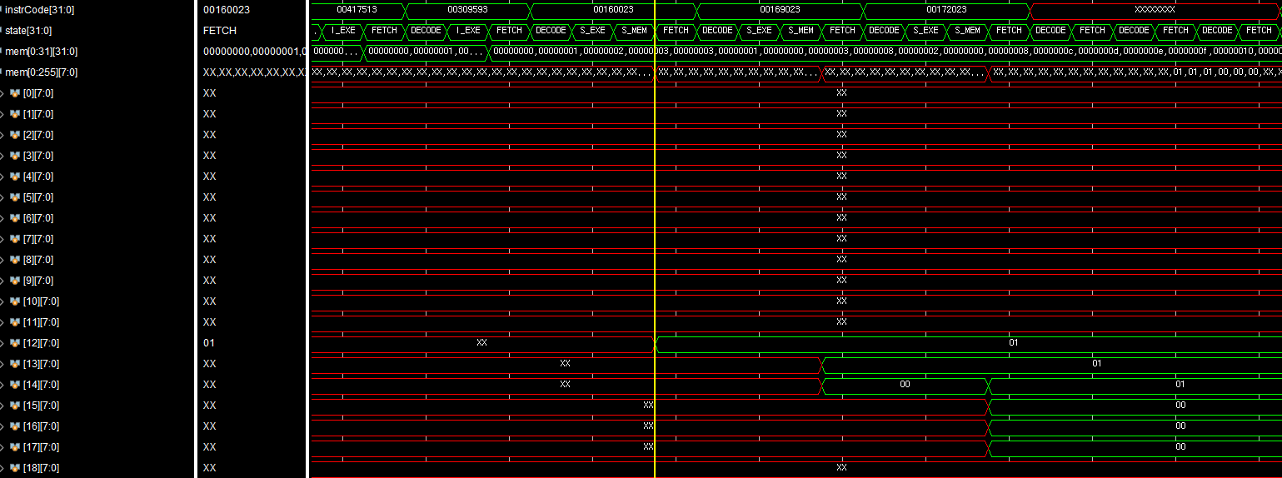
3. Simulation - RISCV MultiCycle
X4 ← X2 + X1
X5 ← X2 – X1
X6 ← X3 & X0
X7 ← X3 | X0
X9 ← X1 + 1
X7 ← X2 | 4
X11 ← X1 (SLLI) 3
Mem[X12+0] ← X1 to Byte
Mem[X13+0] ← X1 to HalfWord
Mem[X14+0] ← X1 to Word

Slide 16
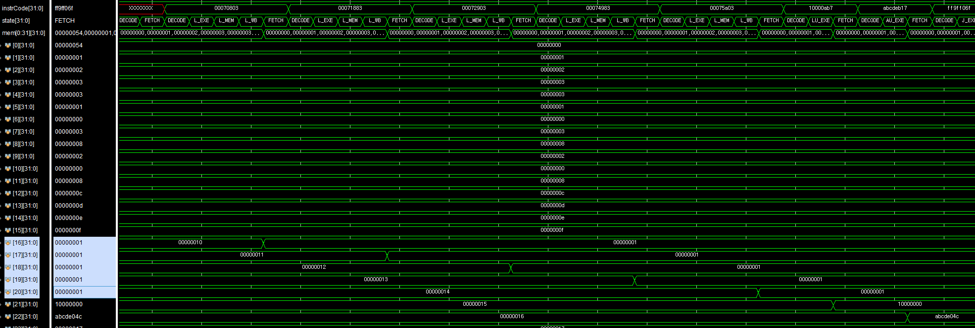
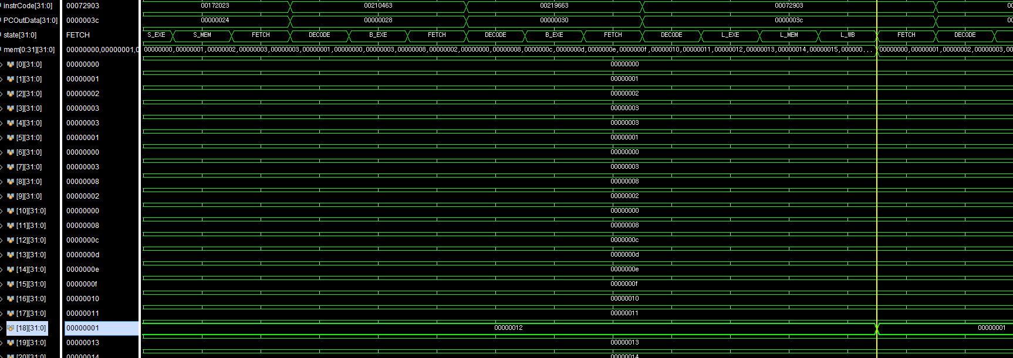
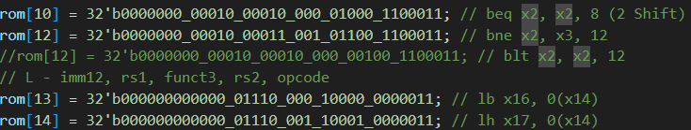
3. Simulation - RISCV MultiCycle
X16 ← Mem[X14+0]
X17 ← Mem[X15+0]
X18 ← Mem[X16+0]
X19 ← Mem[X16+0]
X20 ← Mem[X16+0]
X21 ← 0x10000000
X22 ← 0xABCDE<<12+PC
X2 = X2이면 2 Shift
X2 != X3이면 3 Shift
X18
3 Shift

Slide 17
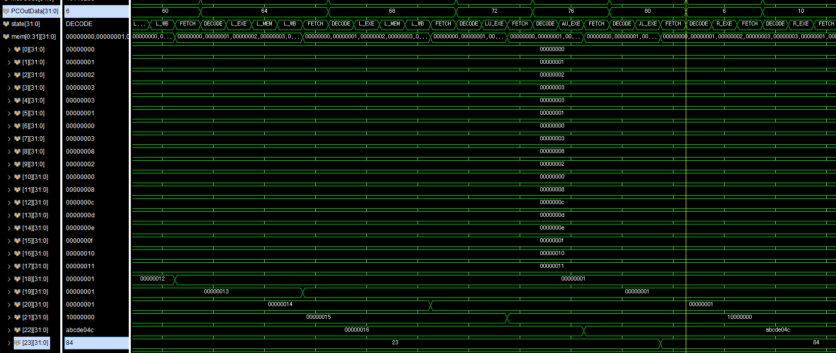
3. Simulation - RISCV MultiCycle
JAL X0 - 8
JALR X23 ← X2 + 4

Slide 18
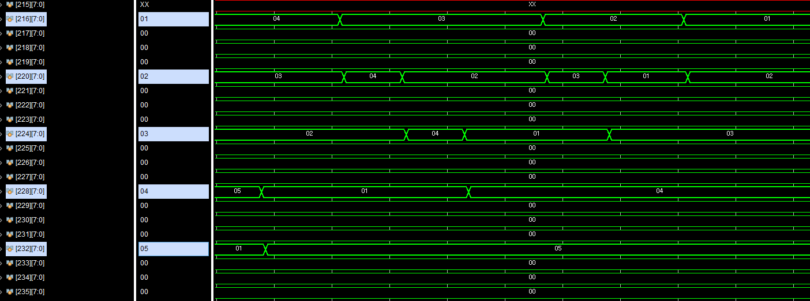
3. Simulation - RISCV MultiCycle
L-Type’ Case : 4 Cycle
J-Type’ Case : 3 Cycle

Slide 19
3. Verification – APB BUS
Transaction
▶ 검증 방법
- Transaction을 통해 생성한 Random 값을 Interface를 통해 Timing에 맞춰서 넣고 Send or Receive가 제대로 되고 모든 Address에 Send or Receive 하면 SUCCESS
Interface
APB_Master

Slide 20
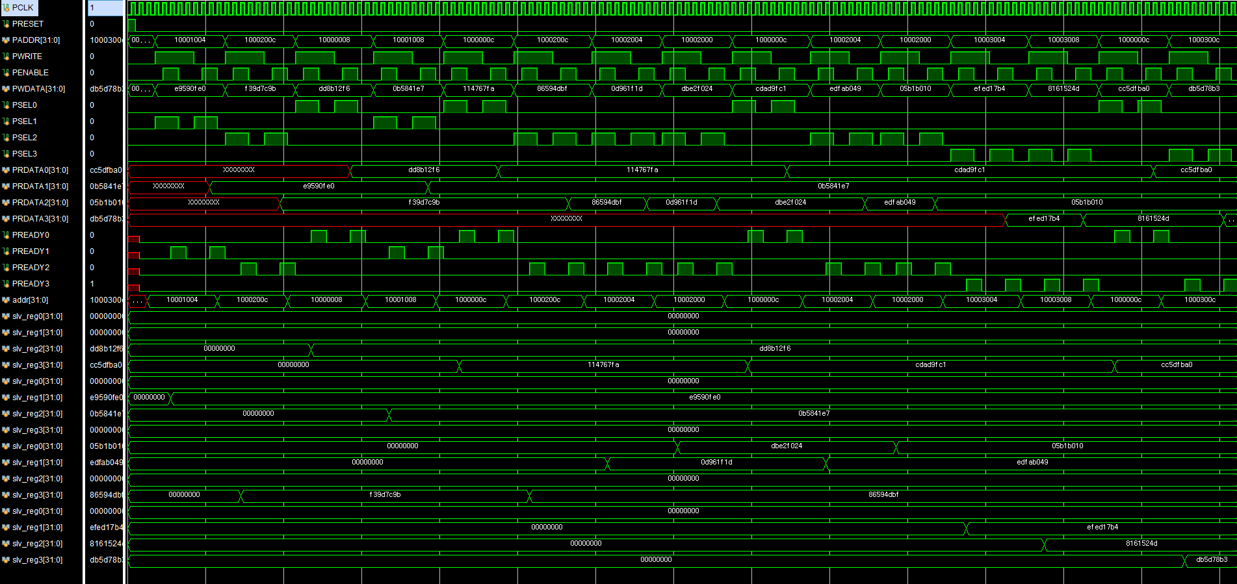
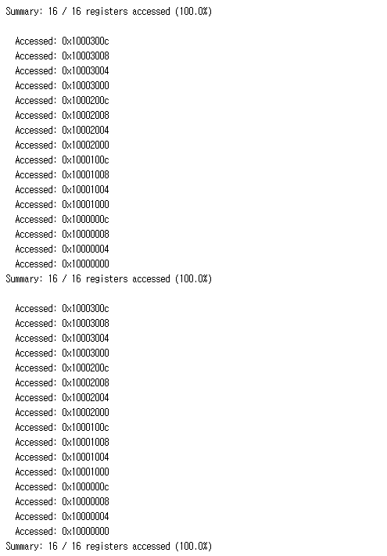
3. Verification - APB BUS
Addr Random 생성 → Send() 실행 → Receive() 실행 → Addr = 1000_000c이므로 Reg3에 저장 → PREADY0 OUT
Repeat(60)시 Coverage 100%

Slide 21
3. Verification - UART
Generator
Scoreboard
▶ 검증 방법
- UART 통신 프로토콜에 맞춰 한 비트씩 8개를 보낸 Byte 값과 RX 값이 일치하고 반대로 Byte 단위로 쓴 값이 UART 통신 프로토콜에 맞춰 TX로 나온 값과 같다면 SUCCESS
Driver
Monitor
UART_Periph

Slide 22
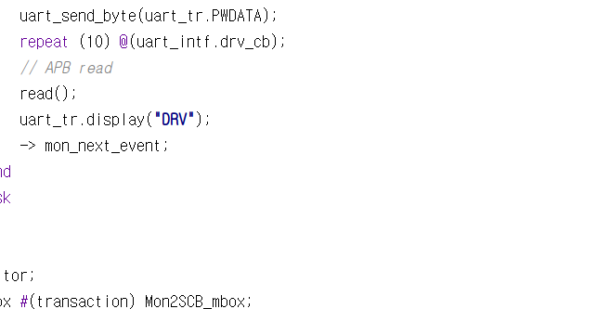
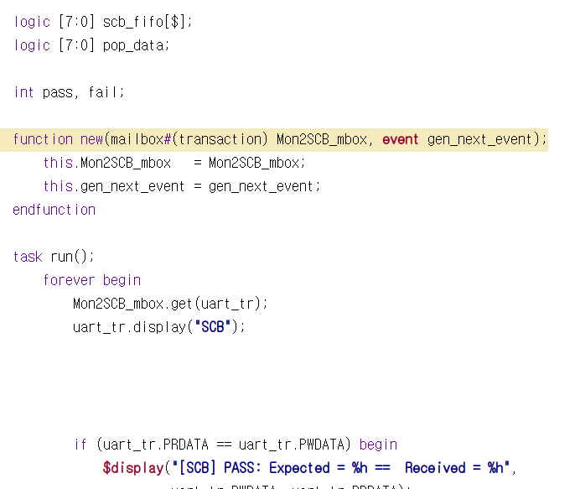
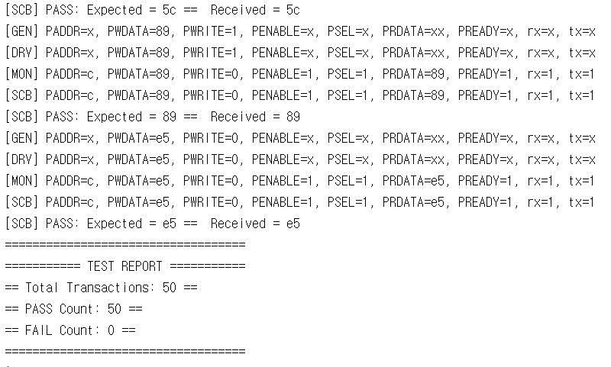
3. Verification - UART RX
Gen에서 만든 Data 생성해서 Drv에서 Data Read & Send
Monitor에선 Ready 신호 기다렸다가 Data 받고 Ref Register에 저장해서 비교

Slide 23
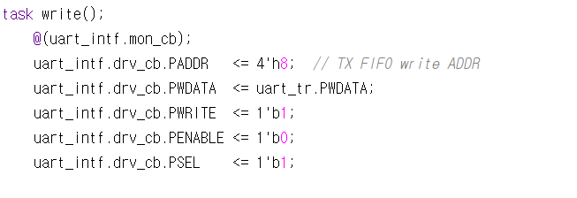
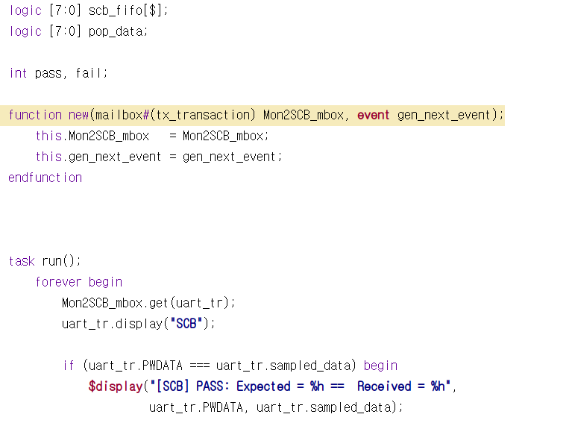
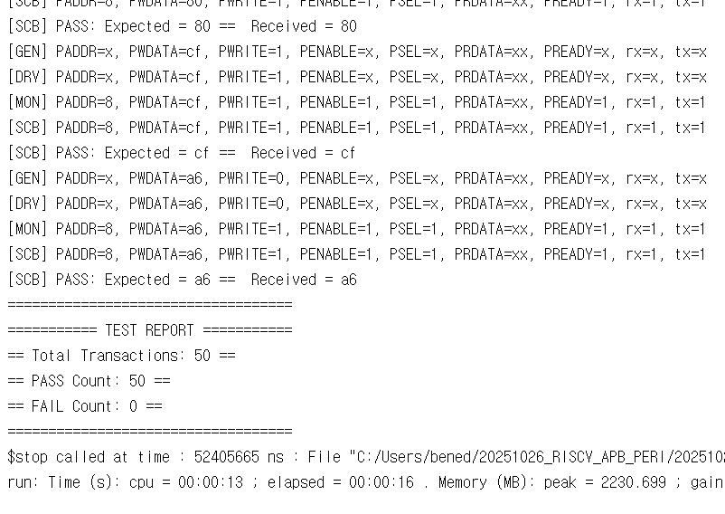
3. Verification - UART TX
Gen에서 만든 Data, Write 생성해서 Drv에서 Data In
Monitor에선 1.041ms마다 Bit 수신 후 Scoreboard에선 Ready 신호 후 Data를 가져와 비교

Slide 24
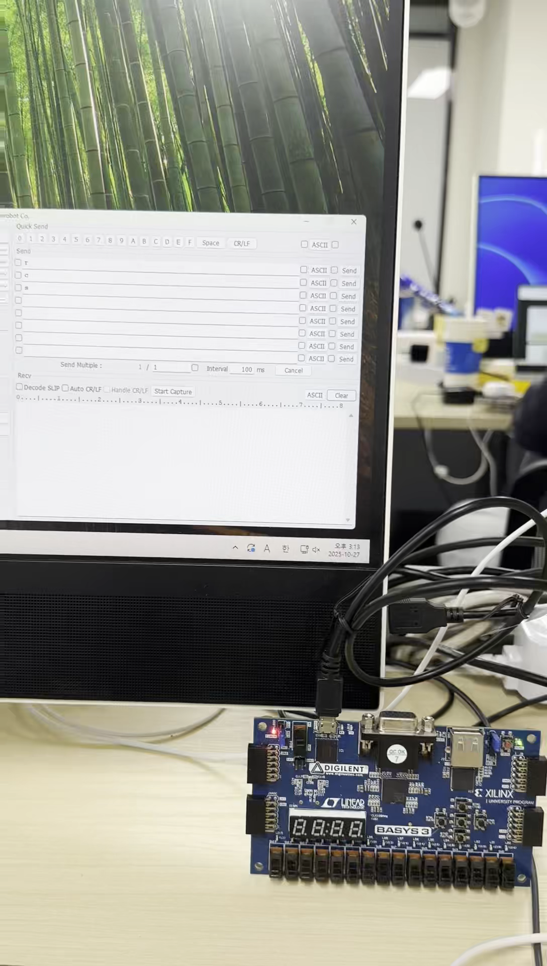
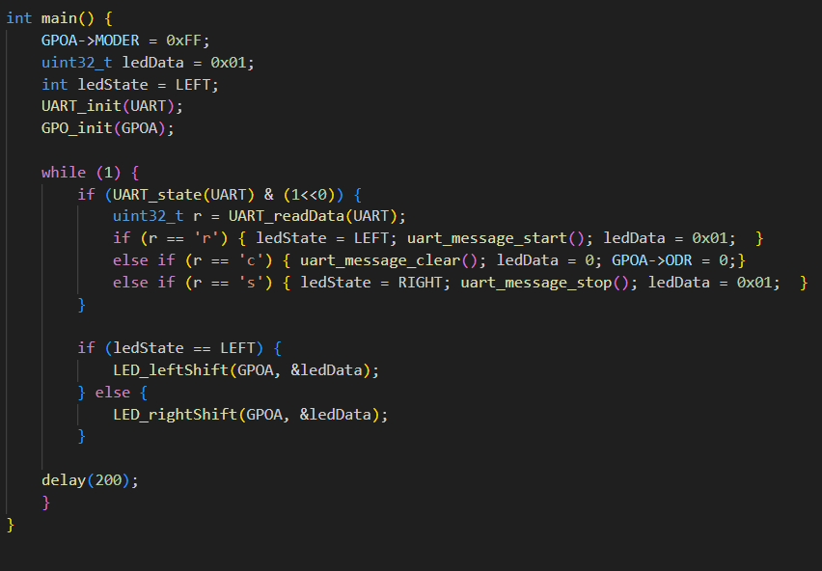
4. C Machine Code Test

Slide 25
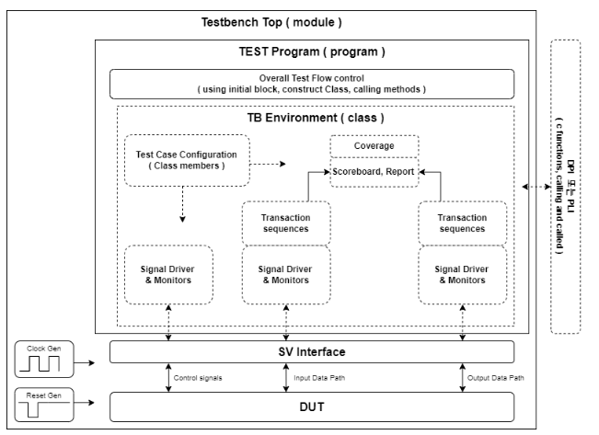
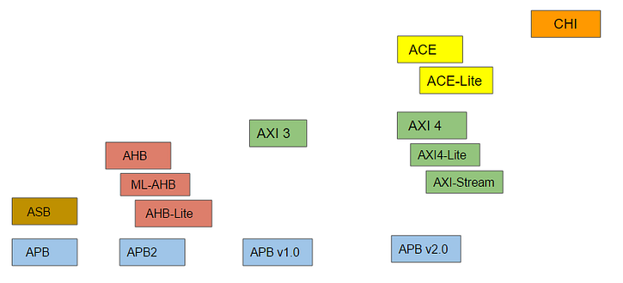
5. Conclusion
AHB, AXI 등 고속 버스로 확장
동작을 위한 SOC Design 향상
Systemverilog Framework 이해
및 Verification 능력 향상

